Slide 1
Составление предложений из набора форм слов
1 класс
Учитель начальных классов
высшей квалификационной категории
МБОУ СОШ №11
г.Вичуга Ивановская область
Шагина Светлана Владимировна

Slide 2
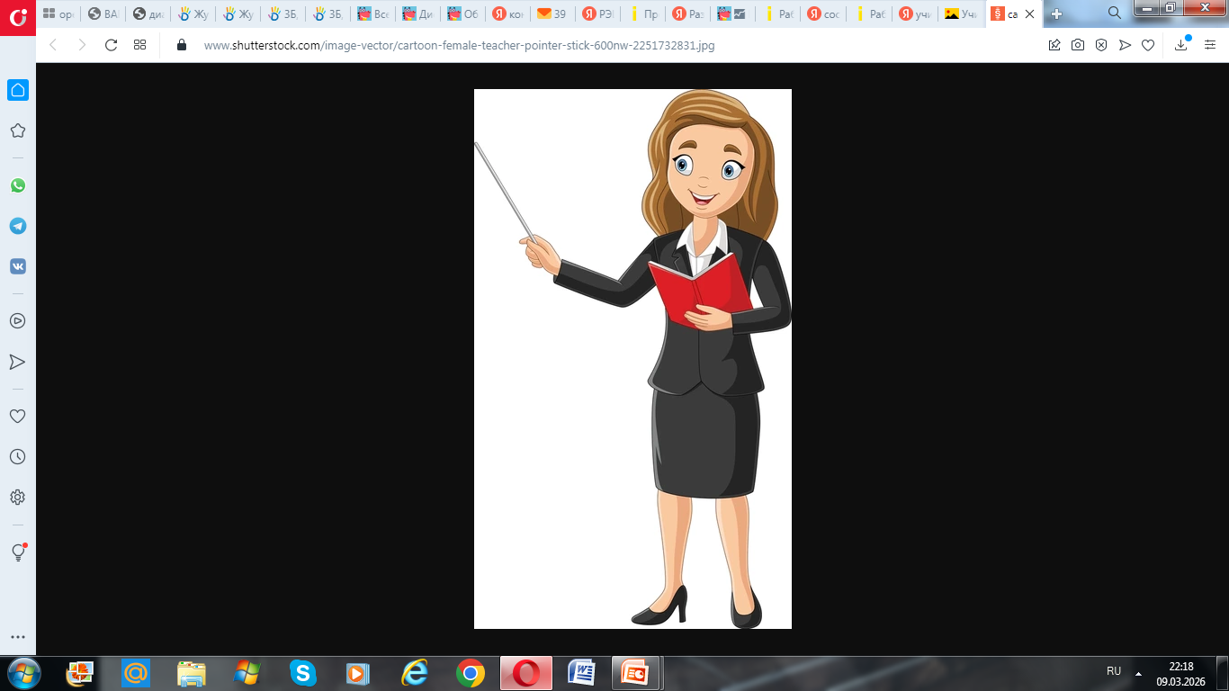
1 класс
Составление предложений из набора форм слов

Slide 3
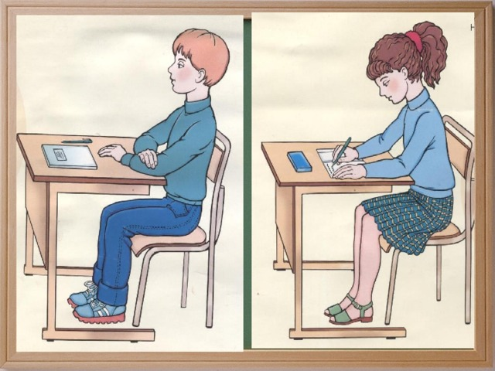

Slide 4
ВОРОБЕЙ
Маленькая птичка
Чирикает отлично,
Прыгает по веткам,
Жить не станет в клетке.
Не таится от людей
Развесёлый...

Slide 5
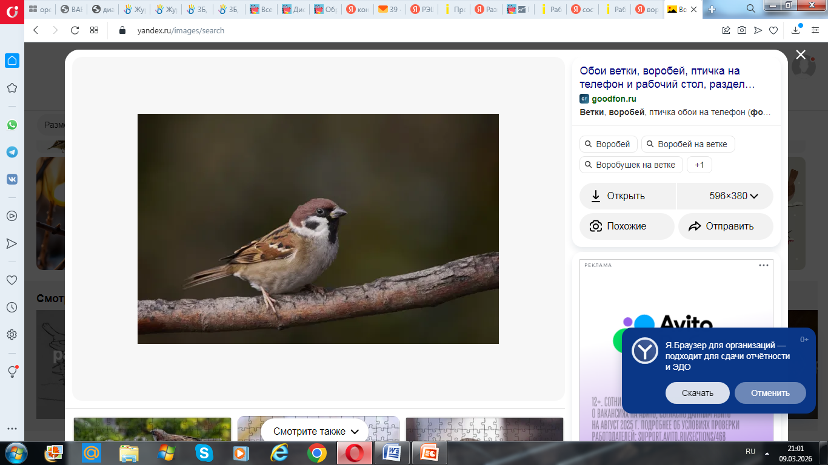
ВОРОБЕЙ

Slide 6
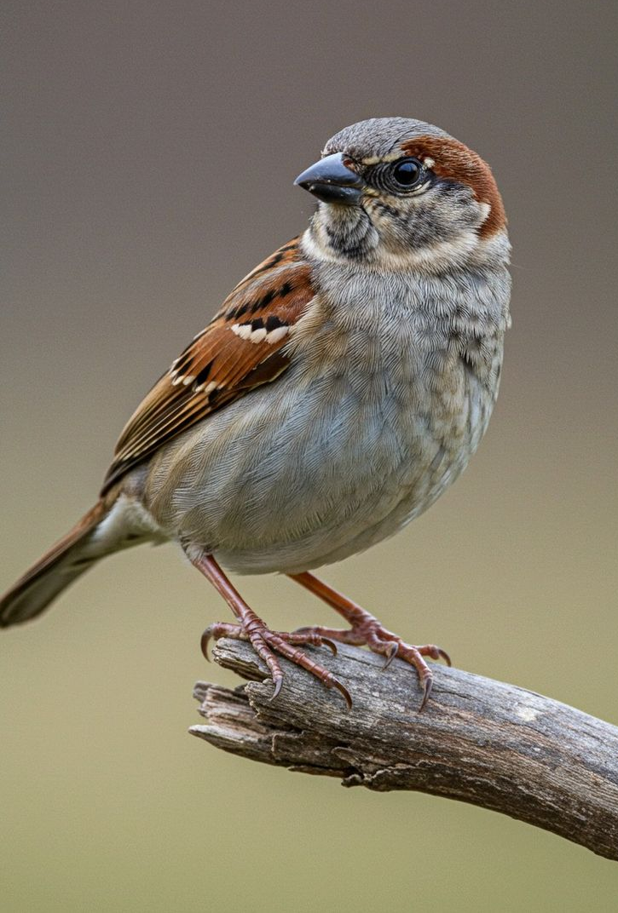
Свое название воробей получил в глубокой древности и связано оно с повадками этих птиц делать налеты на фермерские угодья. Гоняя птичек, люди кричали «Вора бей!».

Slide 7
Слово «воробей» образовалось от древней основы «вор-», от которой также произошли слова «ворота» и «забор». Считается, что воробей получил своё название, потому что издавна вертелся возле человеческого жилья и сидел на воротах и заборах.

Slide 8
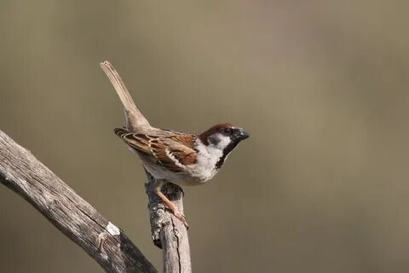
Стоит только появиться весеннему солнышку, как весёлые воробьи занимают крыши, деревья в парках, на бульварах, прыгают в воде оттаивающих луж, громко чирикают и «дерутся». Но воробьи никогда не дерутся из-за корма. Если еды очень много, то пичуга вначале слетает за своими соплеменниками, а потом уже будет наслаждаться кормом.

Slide 9
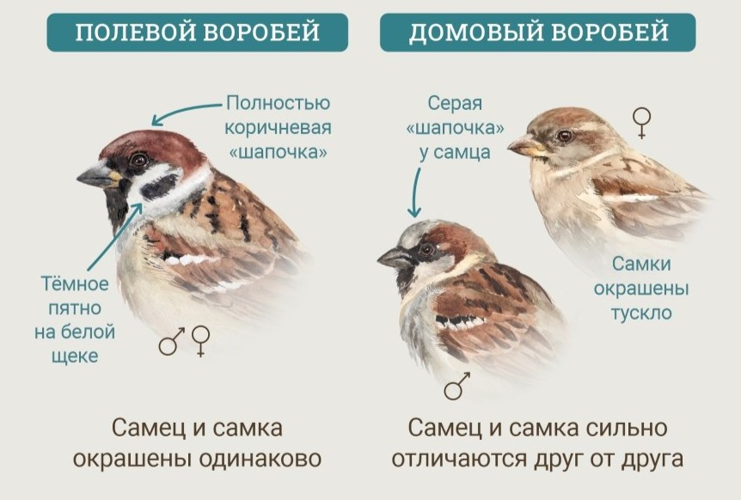

Slide 10
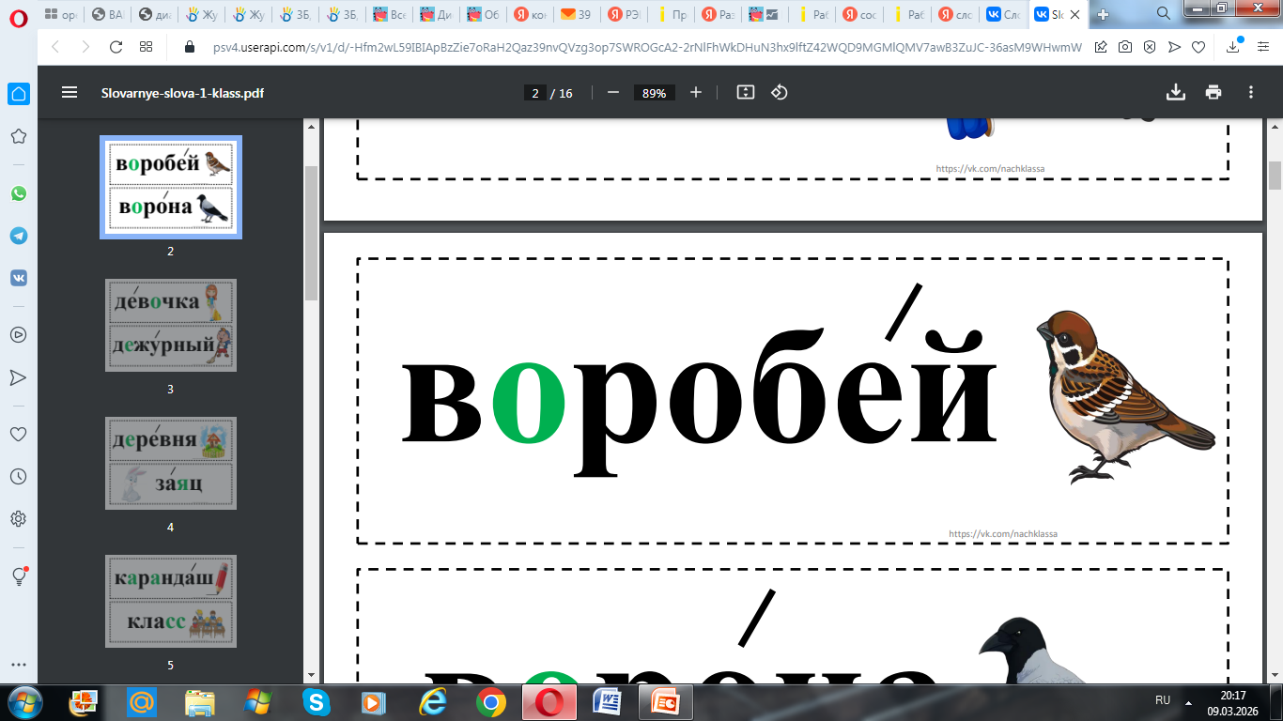
во-ро-бей

Slide 11
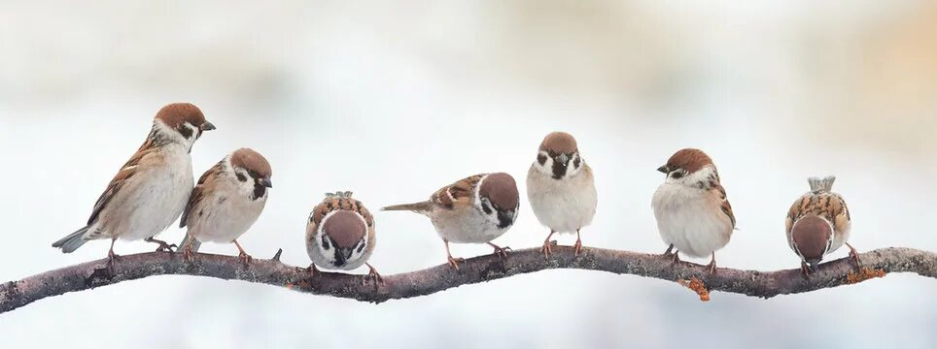
Воробей по крыше скачет:
Он живёт на нашей даче.
Целый день клюёт он крошки
И щекочет нервы кошке.

Slide 12
Воробей по крыше скачет:
Он живёт на нашей даче.
Целый день клюёт он крошки
И щекочет нервы кошке.

Slide 13
Составление предложений из набора форм слов

Slide 14
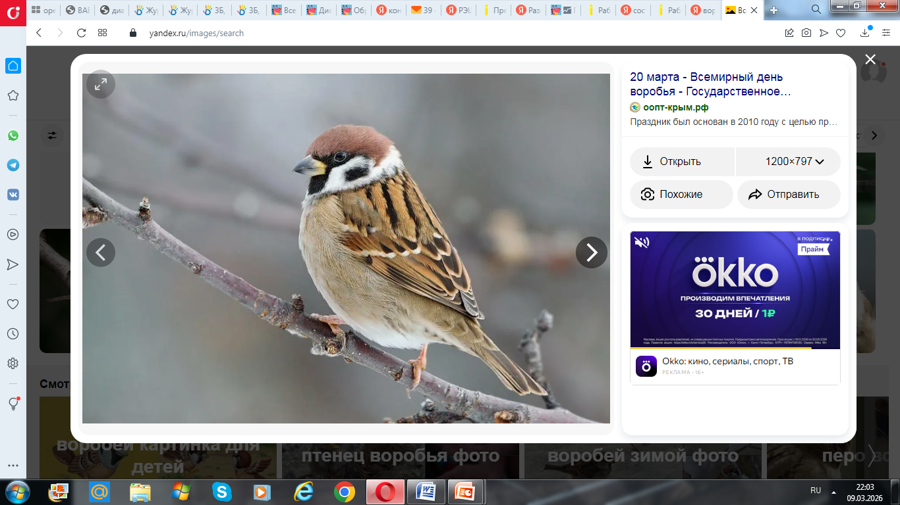
воробей, ветке, сидит, на

Slide 15
Воробей сидит на ветке

Slide 16
Воробей сидит на ветке.

Slide 17
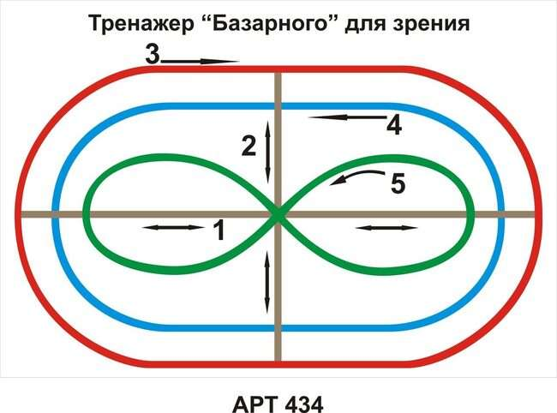

Slide 18
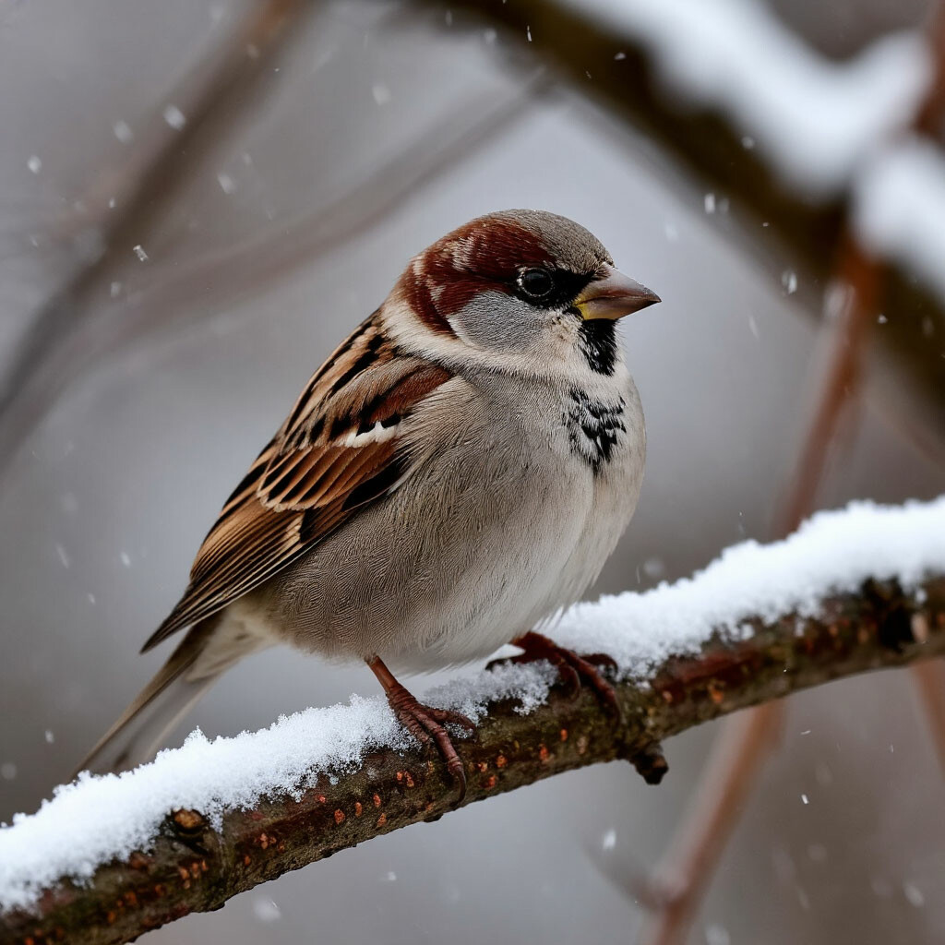
Ловко зернышки клюёт,
Скачет быстро прыг да скок.
Серенькая птица
Морозов не боится.

Slide 19

Интересные факты о воробьях:
Строение глаз воробья таково, что птицы видят мир в розоватом цвете.
Сердце воробья делает до 850 ударов в минуту в состоянии покоя, а во время полета до 1000 ударов в минуту. При этом, сильный испуг чреват для птицы даже смертельным исходом, так как существенно повышает кровяное давление.

Slide 20
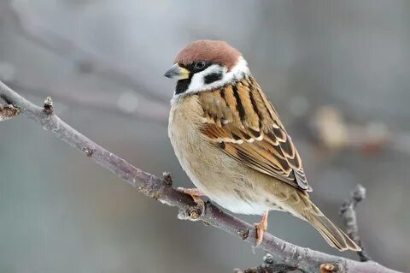
Температура тела воробья около 40 градусов.
Воробей за день тратит очень много энергии и поэтому не может голодать более двух суток.

Slide 21
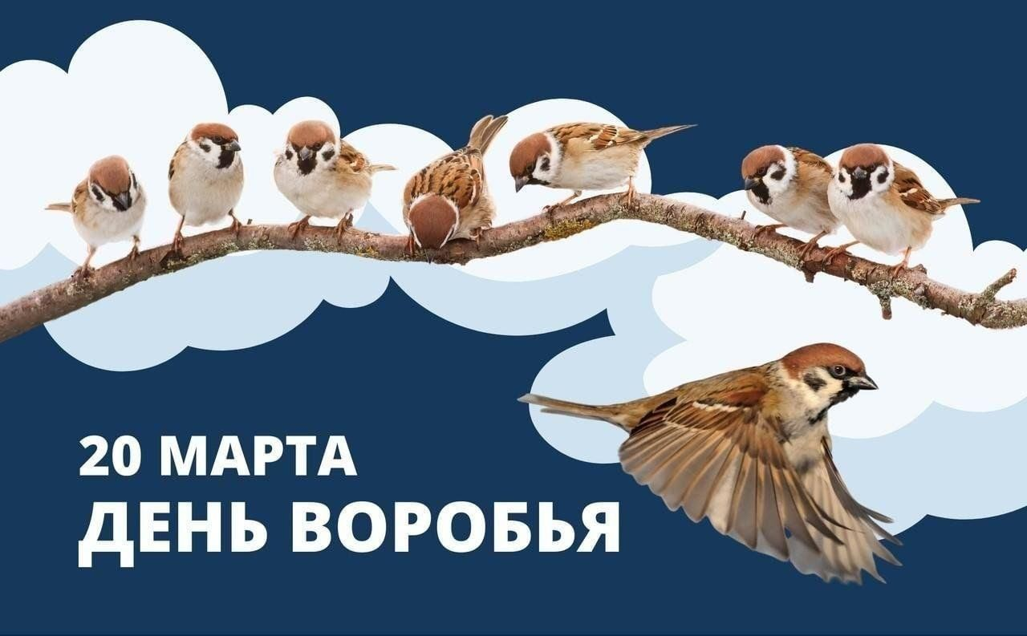
Всемирный

